Slide 1

R 데이터 마이닝 발표

Slide 2

소개
주제소개
데이터 소개
모형소개
마무리

Slide 3

주제 소개

Slide 4

주제
주제 : X-ray 사진으로 폐렴 판단하기
자료
현상
Notes:
이렇게 개별자료로는 잘 알수 없더라도 자룔를 합하여 통계를 만들어 보면 하나의 현상을 명확히 파악 할 수 있습니다.

Slide 5
주제
선정 이유
정리되지 않은 데이터(크기)
현실에 적용 가능한 주제
Imbalanced data
자료
현상
Notes:
이렇게 개별자료로는 잘 알수 없더라도 자룔를 합하여 통계를 만들어 보면 하나의 현상을 명확히 파악 할 수 있습니다.

Slide 6
데이터 소개

Slide 7
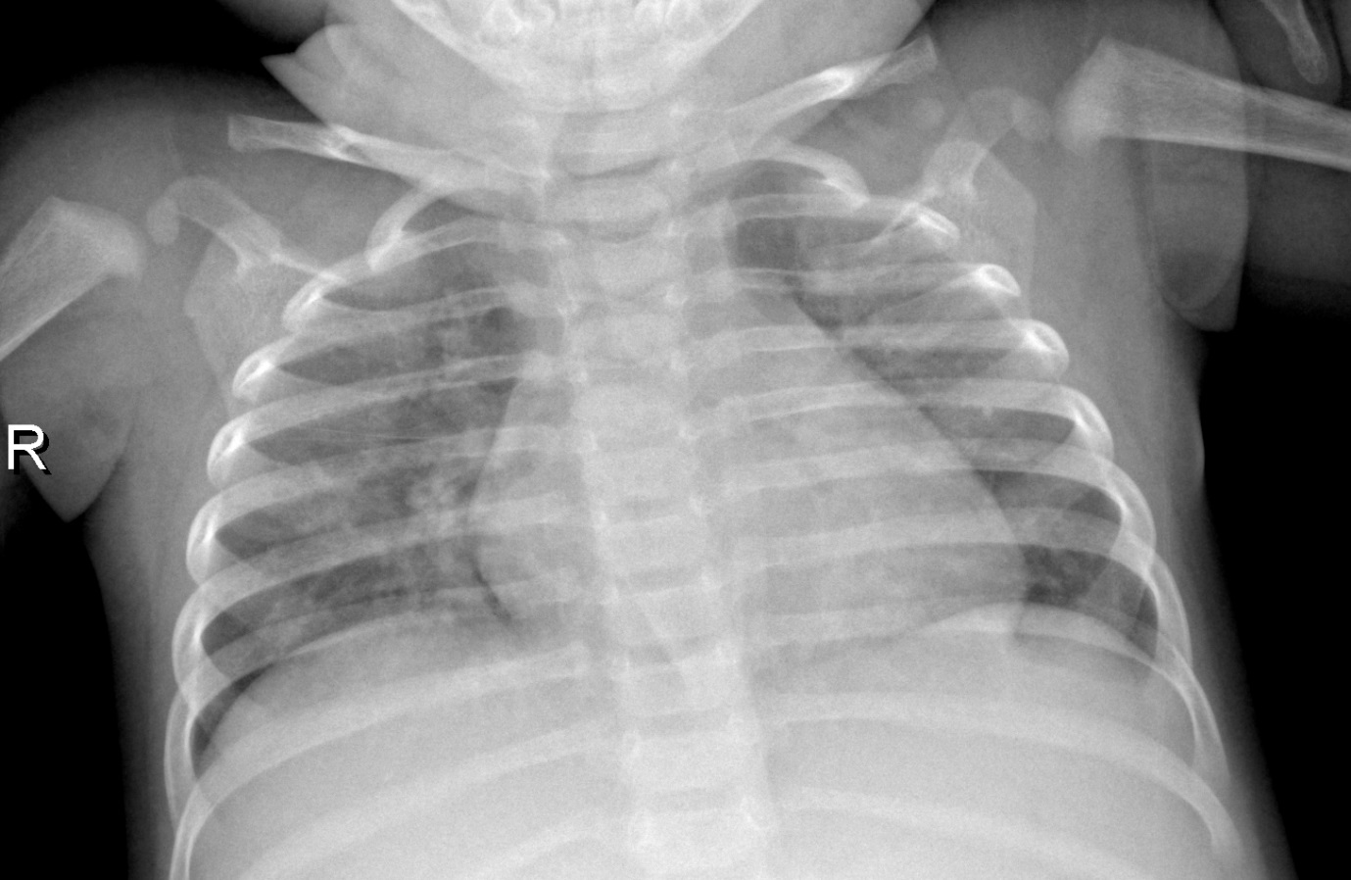
NORMAL
모든 사회 및 자연현상을 나타내주는 의미를 가진 수치!!
1460 x 951
Notes:
이렇게 개별자료로는 잘 알수 없더라도 자룔를 합하여 통계를 만들어 보면 하나의 현상을 명확히 파악 할 수 있습니다.

Slide 8
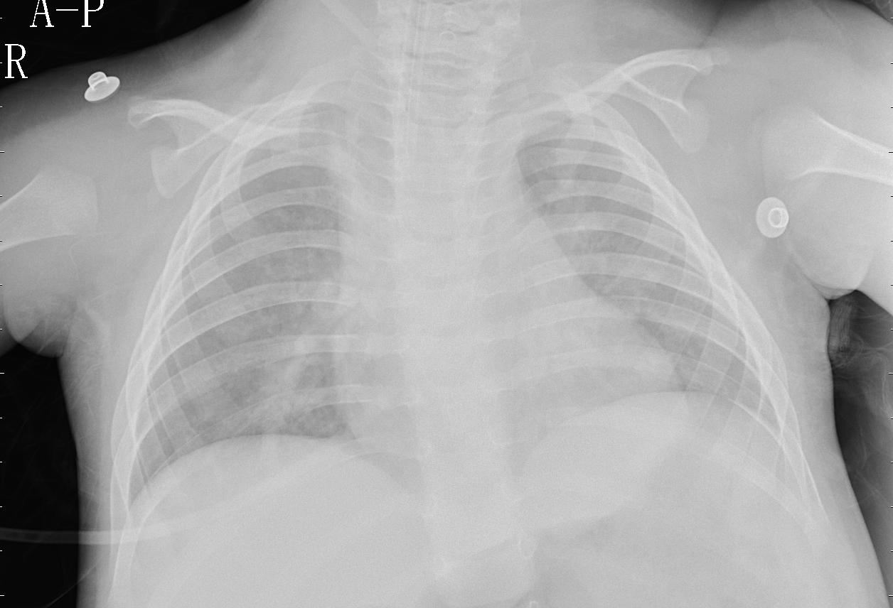
PNEUMONIA
모든 사회 및 자연현상을 나타내주는 의미를 가진 수치!!
1256 x 856
Notes:
이렇게 개별자료로는 잘 알수 없더라도 자룔를 합하여 통계를 만들어 보면 하나의 현상을 명확히 파악 할 수 있습니다.

Slide 9
Train Data (5235)
모든 사회 및 자연현상을 나타내주는 의미를 가진 수치!!
Notes:
이렇게 개별자료로는 잘 알수 없더라도 자룔를 합하여 통계를 만들어 보면 하나의 현상을 명확히 파악 할 수 있습니다.

Slide 10
Test Data (624)
모든 사회 및 자연현상을 나타내주는 의미를 가진 수치!!
Notes:
이렇게 개별자료로는 잘 알수 없더라도 자룔를 합하여 통계를 만들어 보면 하나의 현상을 명확히 파악 할 수 있습니다.

Slide 11
Valid Data (16)
모든 사회 및 자연현상을 나타내주는 의미를 가진 수치!!
Notes:
이렇게 개별자료로는 잘 알수 없더라도 자룔를 합하여 통계를 만들어 보면 하나의 현상을 명확히 파악 할 수 있습니다.

Slide 12
모형 소개

Slide 13
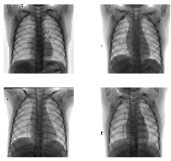
1번 모형
gray_scale
256 x 256
자료
현상
Notes:
이렇게 개별자료로는 잘 알수 없더라도 자룔를 합하여 통계를 만들어 보면 하나의 현상을 명확히 파악 할 수 있습니다.

Slide 14
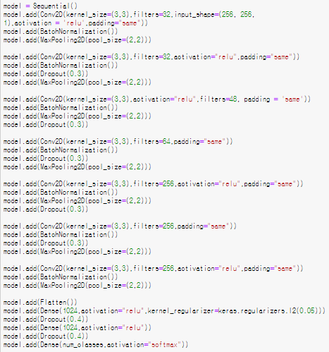
개발환경
자료
현상
Notes:
이렇게 개별자료로는 잘 알수 없더라도 자룔를 합하여 통계를 만들어 보면 하나의 현상을 명확히 파악 할 수 있습니다.

Slide 15
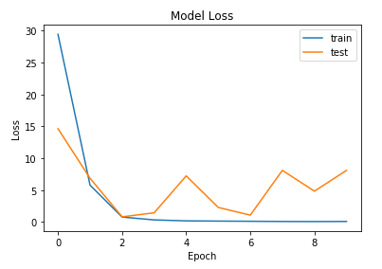
Train Data는 좋아보인다.
Valid Data는 문제가 있는 거 같다
1번 모형
자료
현상
Notes:
이렇게 개별자료로는 잘 알수 없더라도 자룔를 합하여 통계를 만들어 보면 하나의 현상을 명확히 파악 할 수 있습니다.

Slide 16
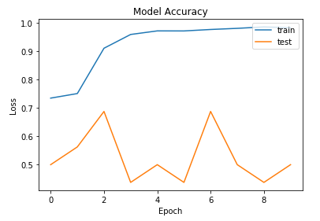
Train Data는 좋아보인다.
Valid Data는 문제가 있는 거 같다
1번 모형
자료
현상
Notes:
이렇게 개별자료로는 잘 알수 없더라도 자룔를 합하여 통계를 만들어 보면 하나의 현상을 명확히 파악 할 수 있습니다.

Slide 17
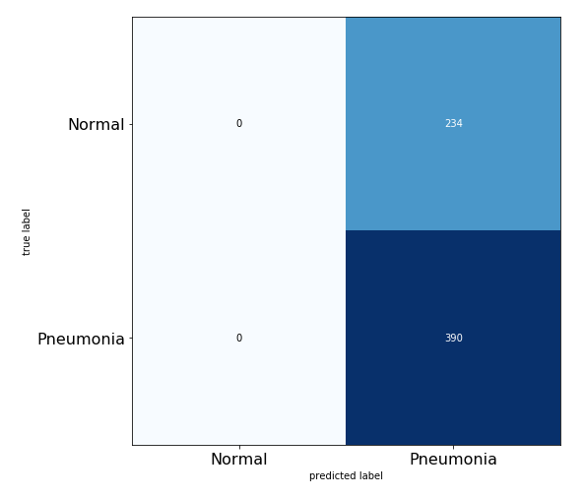

1번 모형
자료
현상
Notes:
이렇게 개별자료로는 잘 알수 없더라도 자룔를 합하여 통계를 만들어 보면 하나의 현상을 명확히 파악 할 수 있습니다.

Slide 18
1번 모형 문제
over-fitting이 의심
Imbalanced 문제도 의심
데이터 개수 불충분
gray_scale 변환 문제 의심
자료
현상
Notes:
이렇게 개별자료로는 잘 알수 없더라도 자룔를 합하여 통계를 만들어 보면 하나의 현상을 명확히 파악 할 수 있습니다.

Slide 19
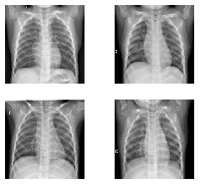
2번 모형
color
226 x 226
자료
현상
Notes:
이렇게 개별자료로는 잘 알수 없더라도 자룔를 합하여 통계를 만들어 보면 하나의 현상을 명확히 파악 할 수 있습니다.

Slide 20
2번 모형
오버샘플링
PNEUMONIA
NORMAL
NORMAL
1500개를 random으로
추가 추출
자료
현상
Notes:
이렇게 개별자료로는 잘 알수 없더라도 자룔를 합하여 통계를 만들어 보면 하나의 현상을 명확히 파악 할 수 있습니다.

Slide 21
Train Data (6735)
모든 사회 및 자연현상을 나타내주는 의미를 가진 수치!!
Notes:
이렇게 개별자료로는 잘 알수 없더라도 자룔를 합하여 통계를 만들어 보면 하나의 현상을 명확히 파악 할 수 있습니다.

Slide 22
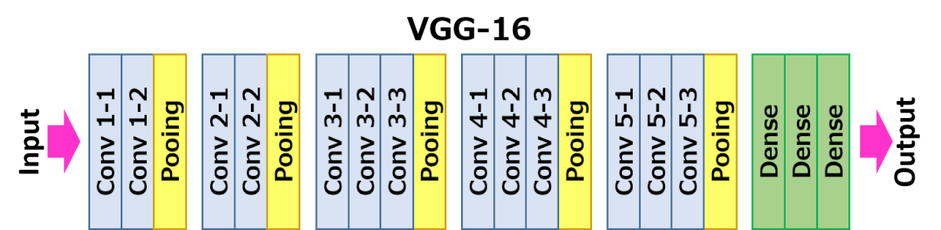
2번 모형 VGG16
weight는 가져오지 않았다
자료
현상
Notes:
이렇게 개별자료로는 잘 알수 없더라도 자룔를 합하여 통계를 만들어 보면 하나의 현상을 명확히 파악 할 수 있습니다.

Slide 23
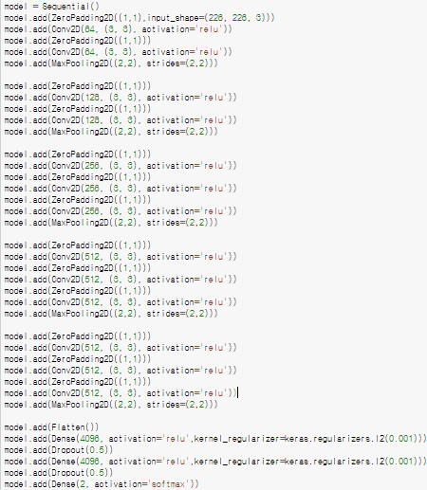
개발환경
VGG 16 모델
자료
현상
Notes:
이렇게 개별자료로는 잘 알수 없더라도 자룔를 합하여 통계를 만들어 보면 하나의 현상을 명확히 파악 할 수 있습니다.

Slide 24
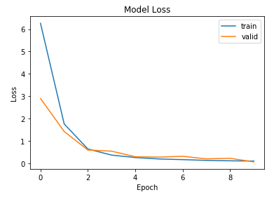
Train Data는 좋아보인다.
Valid Data도 좋아보인다.
1번 모형
자료
현상
Notes:
이렇게 개별자료로는 잘 알수 없더라도 자룔를 합하여 통계를 만들어 보면 하나의 현상을 명확히 파악 할 수 있습니다.

Slide 25
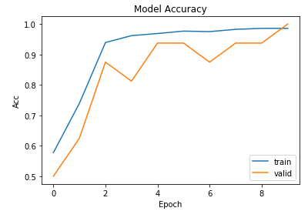
Train Data는 좋아보인다.
Valid Data도 괜찮아 보인다.
2번 모형
자료
현상
Notes:
이렇게 개별자료로는 잘 알수 없더라도 자룔를 합하여 통계를 만들어 보면 하나의 현상을 명확히 파악 할 수 있습니다.

Slide 26
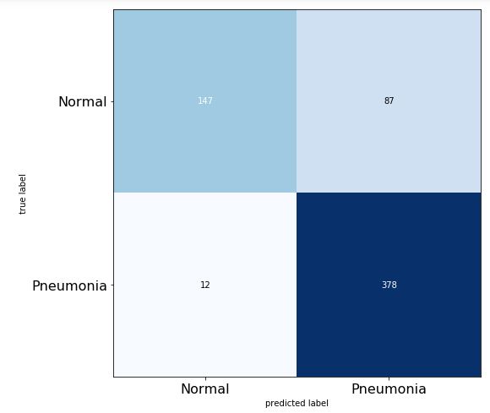

2번 모형
자료
현상
Notes:
이렇게 개별자료로는 잘 알수 없더라도 자룔를 합하여 통계를 만들어 보면 하나의 현상을 명확히 파악 할 수 있습니다.

Slide 27
1번 모형
아직도 조금 over-fitting의심
자료
현상
Notes:
이렇게 개별자료로는 잘 알수 없더라도 자룔를 합하여 통계를 만들어 보면 하나의 현상을 명확히 파악 할 수 있습니다.

Slide 28
마무리

Slide 29
아쉬운 점
큰 사진으로 계산
느린 계산 속도
Cross Validation
Image generator 사용
Transfer learning
자료
현상
Notes:
이렇게 개별자료로는 잘 알수 없더라도 자룔를 합하여 통계를 만들어 보면 하나의 현상을 명확히 파악 할 수 있습니다.

Slide 30
감사합니다

